Slide 1
Anno Accademico 2020/2021
Docente Prof. Paolo MALERBA
CORSO DI LOGICA
PARTE SECONDA:
Le proposizioni semplici
Le proposizioni composte
Porte logiche e circuiti integrati

Slide 2
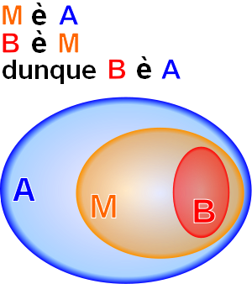
La Logica proposizionale
1
La logica aristotelica fonda la validità delle argomentazioni (correttezza) sul rapporto di inclusione tra i predicati che compongono le proposizioni che formano le premesse e la conclusione. Per questo motivo è detta logica dei predicati.
La logica stoica si definisce logica proposizionale perché si fonda sull’idea che la verità delle proposizioni complesse derivi dalla verità delle proposizioni semplici o atomiche che la compongono e che basti un esiguo numero di connettori per collegare tra di loro le proposizioni semplici.
1

Slide 3
Le proposizioni semplici
2
Definizione 1 Si definisce proposizione ogni espressione linguistica che può dirsi vera o falsa.
Definizione 2 SI definisce proposizione semplice o atomica ogni proposizione che non contiene al suo interno una parte che sia a sua volta una proposizione, in caso contrario la proposizione si definisce complessa o composta.
Le proposizioni semplici possono essere di due tipi:
Nelle proposizioni semplici del primo tipo si predica una determinata proprietà ad un soggetto o si afferma che tra due individui sussiste una relazione binaria.
Esempio 1° caso
Arianna è siciliana;
Giovanni sta passeggiando;
Esempio 2° caso
Giovanna ama Roberto;
Monza ha più abitanti di Roma;

Slide 4
Proposizioni n-arie e del secondo tipo
3
3
Esistono proposizioni del primo tipo che coinvolgono più individui ovvero proposizioni n-arie queste sono vere se l’individuo ha la proprietà che gli viene attribuita oppure se tra gli individui sussiste la relazione che gli viene attribuita.
Esempi:
- Paolo è figlio di Nicola e Lucia
- Anna va a Levanto con Enrico
Le proposizioni di secondo tipo sono quelle proposizioni in cui figurano espressioni come ‘’Tutti’’, ‘’Vi è’’, ‘’Ogni’’, ‘’Esiste un’’, ‘’Almeno un’’, dette quantificatori.
Il termine quantificatori deriva dal fatto che si tratta di espressioni relative alla quantità di individui che hanno una proprietà o entrano in relazione con altri.

Slide 5
I quantificatori
4
Esempi
Tutti gli uomini sono mortali; | Tutti gli individui che hanno la proprietà di essere un uomo hanno anche la proprietà di essere mortale
Vi è un genovese alto più di due metri; | Esiste almeno un individuo che ha la proprietà di essere genovese e di essere alto più di due metri
Ogni inglese è tifoso della Nazionale | Ogni individuo che ha la proprietà di essere inglese ha anche quella e di essere tifoso della Nazionale
Esiste un lago salato | Vi è un individuo con entrambe le proprietà di essere un lago e di essere salato
Ogni studente universitario frequenta almeno un corso di logica | Per ogni individuo che ha la proprietà di essere studente universitario esiste almeno un corso di logica che frequenta
Pur esistendo nel linguaggio naturale una grande mole di quantificatori (quasi tutti, la maggior parte, pochi, più della metà, ecc.) gran parte delle inferenze è riducibile ai soli quantificatori per ogni ed esiste

Slide 6
I quantificatori universali e esistenziali
5
Definizione 3 I due quantificatori ‘Per ogni’ ed ‘Esiste’ sono detti rispettivamente quantificatore universale e quantificatore esistenziale.
Più specificatamente:
‘per ogni x …‘ significa che tutti gli individui soddisfano una certa proprietà
Esiste x…’ significa che vi è almeno un individuo che soddisfi una certa proprietà.
‘Tutti gli uomini sono mortali’ significa che
Per ogni x , se x è uomo allora x è mortale
‘Vi è un genovese alto più di due metri’ significa che
‘ Esiste un y, tale che y è genovese e y è alto più di due metri
‘Ogni inglese è tifoso della Nazionale’ significa che
Per ogni z, se z è inglese allora fa il tifo per la Nazionale
‘Esiste un lago salato’ significa che
Esiste un x, tale che x è lago e x è salato
‘Ogni studente universitario frequenta almeno un corso di logica’ significa che
Per ogni x, se x è studente universitario allora esiste y tale che y è un corso universitario e che x frequenta y

Slide 7
Estensibilità dei quantificatori
6
L’espressione Per ogni x, se x è uomo allora x è mortale equivale a esplicitare la forma logica di varie proposizioni del linguaggio naturale, come ad esempio:
Tutti gli uomini sono mortali, Ogni uomo è mortale, Ciascun uomo è mortale, L’uomo è mortale, Se qualcuno è uomo allora è mortale, Chiunque sia uomo è mortale.
L’espressione Esiste x, tale che x è un pianeta del sistema solare e x ha un anello equivale a esplicitare la forma logica di varie proposizioni del linguaggio naturale , come ad esempio:
Esiste un pianeta solare che ha un anello, Vi è un pianeta del sistema solare che ha un anello, Almeno un pianeta solare ha un anello, Un pianeta del sistema solare ha un anello.
Definizione 4
Le proposizioni semplici che iniziano ‘per ogni’ si dicono quantificate universalmente, quelle che iniziano con ‘esiste’ si dicono quantificate esistenzialmente
Definizione 5
Le proposizioni semplici del secondo tipo sono le proposizioni quantificate universalmente ed esistenzialmente

Slide 8
Le variabili libere e i predicati
7
L’espressione Paolo e Tonino vanno al cinema è una proposizione in quanto è suscettibile di essere vera o falsa.
L’espressione x e Tonino vanno al cinema non è una proposizione in quanto non ha senso chiedersi se l’espressione sia vera o falsa, ma esprime la proprietà di andare con Tonino al cinema.
L’espressione Paolo e y vanno al cinema esprime la proprietà di andare con Paolo al cinema.
L’espressione Paolo e Tonino vanno a z esprime la proprietà di essere un luogo in cui Paolo e Tonino vanno.
Le ultime tre espressioni si definiscono funzioni proposizionali (cfr. B. Russell) poiché sono passibili di diventare proposizioni qualora le variabili x, y e z vengano sostituite da nomi o da descrizioni definite (Es. Il Maestro di Platone, la figlia di Antonio, ecc.).
Poiché il ruolo delle variabili è di significare posti vacanti sono dette variabili libere.
Si definisce predicato una qualsiasi proprietà che possa o meno valere per una variabile o per un gruppo di variabili.

Slide 9
8
Descrizioni finite e termini aperti
Nelle proposizioni semplici del primo tipo tutte le variabili libere sono occupate da nomi o da descrizioni finite di individui.
Esempio: Paolo insegna filosofia – L’autore della Divina Commedia è fiorentino
Dove ‘l’autore della Divina Commedia’ è una descrizione finita
Nelle proposizioni semplici del secondo tipo una o più variabili sono vincolate dal quantificatore esistenziale o universale.
Esempio: Esiste x tale che x insegna filosofia; Esiste x tale che x è autore della divina commedia e x è fiorentino
Espressioni tipo, l’autore di x, il figlio di x, il governatore di x, non sono proposizioni (non ha senso chiedersi se sono vere o false) e non sono pertanto quantificabili.
Tali espressioni si definiscono termini aperti. I termini aperti sono suscettibili di diventare descrizioni finite nel momento in cui la variabile libera viene sostituita da un individuo.

Slide 10
9
I termini aperti
Lo definizione dei termini aperti è utile ad esplicitare la forma logica di proposizioni più complicate di quelle fino ad ora esaminate. Si consideri l’espressione:
Vi è un’opera lirica il cui autore è sordo
Questa è traducibile nella sua forma logica in:
Esiste x tale che x è un’opera lirica e l’autore di x è sordo
dove autore di x è un termine aperto
I termini aperti vengono frequentemente utilizzati in matematica Esempio: x – 1; x + y; x² + y.
In linea di principio è possibile non ricorrere all’utilizzo dei termini aperti trasformandoli in predicati
Esempio: Vi è un’opera lirica il cui autore è sordo è formalizzabile in:
Esiste x tale che x è opera lirica ed esiste y tale che y è autore di x e y è sordo
Un analogo procedimento può utilizzarsi per le descrizioni definite
Esempio: L’autore della Divina Commedia è fiorentino diventa
Esiste x tale che x è autore della Divina Commedia e x è fiorentino

Slide 11
10
La forma logica di una proposizione
Si consideri la proposizione Elisa ama Massimo
Tale proposizione può essere resa in forma logica nei seguenti modi:
Elisa ha la proprietà di amare Massimo – Massimo ha la proprietà di essere amato da Elisa – Elisa ha con Massimo la proprietà di amare
La trasposizione di una proposizione del linguaggio naturale nella sua forma logica richiede un’attenta analisi che non può prescindere
dalla eventuale disambiguazione dei termini in gioco,
dalla scelta dei termini logicamente rilevanti
dagli scopi che si vogliono raggiungere,
da quali inferenze si intendono privilegiare
Da ciò si deduce che non è possibile individuare meccanicamente e univocamente la forma logica di una proposizione.

Slide 12
11
Logica dei predicati
Consideriamo la proposizione: Giulia è italiana Se sostituiamo al nome Giulia una variabile libera otterremo: x è italiana
Quest’ultima espressione è un predicato ad un argomento (dove x è l’argomento del predicato)
Analogamente è possibile sostituire nella proposizione precedente una variabile al predicato, per esempio il predicato H. La proposizione diventa VERA qualora Giulia goda della proprietà H, viceversa FALSA. Tale variabile è detta variabile predicativa
Si può scrivere quindi Esiste x, tale che x ha la proprietà H oppure, anteponendo il quantificatore esistenziale alla variabile predicativa, Esiste H tale che Giulia ha la proprietà H
Esistono predicati che stanno per relazioni binarie simmetriche tipo: x è coetaneo di y o x è parente di y. Si noti che x ama y non è una relazione simmetrica poiché x pur amando y potrebbe non essere corrisposto.
Esistono inoltre proprietà di proprietà si consideri la proposizione Luigi legge ad alta voce la proprietà ad alta voce è una proprietà del leggere, non di Luigi.
Si definisce logica dei predicati del primo ordine la logica in cui si introducono nomi per individui e predicati e le variabili sono solo individuali . Nel caso che si introducano nomi e variabili per predicati di predicati la logica è del secondo ordine

Slide 13
Le proposizioni composte
12
Definizione 6 Una proposizione si dice composta se contiene almeno una parte che, a sua volta, è una proposizione.
Paolo è ligure e Sara è sarda
Si tratta di una proposizione composta da Paolo è ligure e Sara è sarda (ha senso chiedersi se Paolo è ligure sia una proposizione vera o falsa analogamente accade per la proposizione Sara è Sarda).
Caterina non è ligure
Anche questa è una proposizione composta in quanto Caterina è ligure è una proposizione.
Se Paolo è genovese allora Paolo è ligure
è composta in quanto le sue parti Paolo è genovese e Paolo è ligure sono proposizioni.
Definizione 7 Si definisce connettivo una espressione del linguaggio con cui si ottiene una proposizione composta a partire da una o più proposizioni date.
I connettivi si differenziano per il numero alle quali si applicano- Possono essere bi-argomentali se si applicano a due proposizioni e mono argomentali se si applicano a una sola proposizione.

Slide 14
I connettivi vero funzionali: la negazione
13
Definizione 8 Si definiscono connettivi vero funzionali quei connettivi per i quali il valore di verità della proposizione composta ottenuta mediante il loro utilizzo dipende dal valore di verità delle proposizioni atomiche che lo compongono.
Definizione 9 La negazione è il connettivo vero funzionale mono argomentale che inverte il valore di verità di una proposizione.
Tavola di verità della negazione
A | ¬ A
V | F
F | V
Il simbolo ¬ si legge ‘non’ e indica la negazione
Se Giovanni è nipote di Antonio è una proposizione vera allora Giovanni non è nipote di Antonio sarà falsa
Viceversa se Giovanni è nipote di Antonio è una proposizione falsa allora Giovanni non è nipote di Antonio sarà vera
Tavola di verità della doppia negazione
A | ¬ A | ¬ ( ¬ A )
V | F | V
F | V | F
L’equivalenza logica tra ¬ ( ¬ A ) e A è detta legge della doppia negazione

Slide 15
La congiunzione
14
Definizione 10 Si definisce congiunzione quel connettivo vero funzionale bi argomentale che unendo due proposizioni A e B rende vera la proposizione risultante se entrambe le proposizioni A e B congiunte sono vere e la rende falsa in tutti gli altri casi.
Il segno usato per la congiunzione è il seguente ˄
Tavola di verità della congiunzione
A B | A ˄ B
V V | V
V F | F
F V | F
F F | F
Esempio: Piera è genovese e Antonio è palermitano
Con questa espressione nel linguaggio naturale si intende affermare che sia ‘Piera è genovese’ sia ‘Antonio è palermitano’ sono affermazioni vere, quindi si può formalizzare con A ˄ B dove :
A = Piera è genovese e B = Antonio è palermitano.
Si noti come la definizione prescinda totalmente dagli aspetti semantici del connettivo (che pure sussistono) e si focalizzi invero sugli aspetti sintattici mostrati nella tavola della verità.
Più generalmente il significato di un connettivo vero funzionale si riferisce alla sua tavola della verità.

Slide 16
Il linguaggio naturale e la congiunzione
15
Non sempre la congiunzione è resa nel linguaggio naturale dalla particella ‘e’, infatti dire:
Piera è genovese e Antonio è palermitano equivale a dire Piera è genovese ma Antonio è palermitano, oppure ancora Piera è genovese mentre Antonio è palermitano
Altre volte le due proposizioni congiunte sono separate da una virgola o da un punto.
ATTENZIONE Talvolta nel linguaggio naturale particella ‘e’ non indica una congiunzione, esempio:
Maria e Filippo sono cugini.
Infatti la proposizione non è trasponibile in ‘Maria è cugina e Filippo è cugino’ in quanto indica una relazione.
Si consideri ora la proposizione vera: La maglia del Genoa è rossa e blu
Le proposizioni che la formano ‘la maglia del Genoa è rossa’ e ‘la maglia del Genoa è blu’ sono entrambe false e poiché due proposizioni false congiunte non danno luogo ad una proposizione complessa vera, la particella ‘e’ non esprime una congiunzione, ma rende esplicita la compresenza dei due colori

Slide 17
La disgiunzione inclusiva
16
Definizione 11 La disgiunzione inclusiva di due proposizioni A e B è la proposizione che è vera se almeno una delle proposizioni è vera e falsa se entrambe sono false.
Tavola di verità della disgiunzione inclusiva
A B | A v B
V V | V
V F | V
F V | V
F F | F
Il connettivo è bi argomentale; il segno usato per la disgiunzione inclusiva è v
Esempio: Al concorso sono ammessi i laureati in matematica o in fisica
Ciò significa che sono ammessi alla partecipazione al concorso sia i laureati in fisica, sia i laureati in matematica e anche coloro che hanno conseguito entrambi i titoli universitari.
La disgiunzione inclusiva, dunque, corrisponde all’uso latino del vel.

Slide 18
La disgiunzione esclusiva
17
Nel linguaggio naturale la disgiunzione viene usata non solo con il significato del vel, ma anche nel senso dell’aut latino, il quale implica che due proposizioni disgiunte esclusivamente non possono essere entrambe vere, ma neanche entrambe false.
Tavola di verità della disgiunzione esclusiva
A B | A v B
V V | F
V F | V
F V | V
F F | F
Definizione 12 La disgiunzione esclusiva di due proposizioni A e B è la proposizione che è vera se solo una delle proposizioni che la compongono è vera e falsa in tutti gli altri casi.
Si tratta anche in questo caso di un connettivo bi argomentale; il segno usato per la disgiunzione esclusiva è il seguente v e si legge aut
Esempio: o mangi questa minestra o ti butti dalla finestra
o Antonio è a casa o è al lavoro
In quest’ultimo esempio la disgiunzione è esclusiva in quanto Antonio non può trovarsi in due posti nello stesso istante e contemporaneamente non può essere in nessun posto.

Slide 19
Il condizionale materiale
18
Definizione 13 L’implicazione o connettivo condizionale (materiale) è definito dalla tavola della verità a fianco nel testo.
Tavola di verità del condizionale materiale
A B | A → B
V V | V
V F | F
F V | V
F F | V
Si tratta anche in questo caso di un connettivo bi argomentale; il segno usato per la disgiunzione esclusiva è il seguente → e si legge se A allora B
Il condizionale ha il significato di ‘non si da il caso che l’antecedente sia vero e il conseguente falso ’ equivalente a ¬ ( A ˄ ¬ B )
Infatti si dimostra che:
A B | ¬ B | A ˄ ¬ B | ¬ ( A ˄ ¬ B )
V V | F | F | V
V F | V | V | F
F V | F | F | V
F F | V | F | V

Slide 20
Il condizionale controfattuale
19
in logica le implicazioni controfattuali enunciano condizionali corrispondenti ai periodi ipotetici dell’irrealtà. In tali condizionali l’antecedente enuncia un’ipotesi contraria a quanto è realmente accaduto, mentre il conseguente enuncia la conseguenza che sarebbe derivata da quell’ipotesi.
Si consideri ora la seguente implicazione controfattuale:
Se la Germania avesse vinto la guerra allora le galline volerebbero
Ma la Germania non ha vinto la guerra e quindi l’antecedente è falso, inoltre le galline non volano e quindi anche il conseguente è falso, pertanto riferendoci alla tavola della verità dovremmo concludere che l’implicazione sia vera, infatti: F → F = V, mentre risulta palesemente falsa.
Si consideri ora: Se la Germania avesse vinto la guerra allora oggi parleremmo tedesco
Questa implicazione controfattuale invece è vera nella misura in cui vi è un nesso tra i termini dell’implicazione e non unicamente per il valore di verità della tavola di verità del condizionale.
Si deve quindi conclude che i condizionali controfattuali non hanno un comportamento sintetizzabile nella tavola di verità del condizionale materiale perché il condizionale controfattuale non è un connettivo vero funzionale.

Slide 21
Il connettivo bicondizionale
20
Si consideri il condizionale: Se il Genoa gioca in casa allora gioca a Marassi
si tratta di una proposizione vera così come pure l’implicazione inversa:
Se il Genoa gioca a Marassi allora gioca in casa.
Una tale doppia implicazione si può formalizzare con la proposizione vera ( A → B ) ˄ ( B → A )
Calcoliamo ora la tavola di verità del connettivo bicondizionale
A B | A → B | B → A | ( A → B ) ˄ ( B → A )
V V | V | V | V
V F | F | V | F
F V | V | F | F
A B | A ↔ B
V V | V
V F | F
F V | F
F F | V
F F | F | F | V
Definizione 14 Si dice bicondizionale e si indica con ↔ il connettivo avente la tavola di verità seguente e si legge A se e solo se B .
Quindi l’esempio precedente diventa: Il Genoa gioca in casa se e solo se gioca a Marassi

Slide 22
Il linguaggio naturale e il bicondizionale
21
Il bicondizionale è spesso reso in matematica con la formula :
A è condizione sufficiente e necessaria di B
Traducibile con i condizionali congiunti
A è condizione necessaria per B (B → A ) e A è condizione sufficiente per B (A → B )
L’esempio può tradursi quindi in:
Condizione necessaria e sufficiente affinché il Genoa giochi in casa è che giochi a Marassi
Per il bicondizionale vale la proprietà commutativa ciò significa che se è vera l’espressione precedente è vera anche :
Condizione necessaria e sufficiente affinché il Genoa giochi a Marassi è che giochi in casa
Nel caso valga ( A → B ) ma non il condizionale inverso ( B → A ) per evidenziare l’asimmetria tra le proposizioni si dice:
A è condizione necessaria ma non sufficiente per B
Esempio: dato che vale la proposizione Se Giulia è nata a Genova allora è nata in Liguria, ma non vale il suo contrario: Se Giulia è nata in Liguria allora è nata a Genova si può affermare che :
Per Giulia essere nata a Genova è condizione sufficiente ma non necessaria per essere nata in Liguria oppure Per Giulia essere nata in Liguria è condizione necessaria ma non sufficiente per essere nata a Genova

Slide 23
Derivabilità dei connettivi verofunzionali
22
Tutti i connettivi verofunzionali sono definibili a partire dai connettivi fondamentali:
congiunzione, disgiunzione inclusiva e negazione.
A → B | ¬ ( A ˄ ¬ B )
A ↔ B | ( A → B ) ˄ ( B → A )
A v B | ( A ˄ ¬ B ) v ( ¬ A ˄ B )
L’ultimo si dimostra:
Tavola di verità della disgiunzione esclusiva
A B | A v B | Equivalenza
V V | F
V F | V
F V | V
F F | F
Se A ˄ ¬ B [2° riga] è VERA allora sarà FALSA la sua negazione ¬(¬(A ˄ ¬B) )
¬( ¬ (A ˄ ¬B) )
A ˄ ¬ B
A v B è vera quando è VERA A ˄ ¬ B oppure è VERA ¬ A ˄ B
Quindi
A v B = ( A ˄ ¬ B ) v ( ¬ A ˄ B )
¬ A ˄ B
¬( ¬ A ˄ B )
Se ¬A ˄ B [3° riga] è VERA allora sarà FALSA la sua negazione ¬(¬ A ˄ B )

Slide 24
Il connettivo NAND
23
Nel linguaggio naturale, ma soprattutto in informatica vi è un uso della disgiunzione che non è inclusiva e neppure esclusiva, si tratta della disgiunzione resa dall’incompatibilità tra due proposizioni, impiegato per esempio quando si vuole sottolineare l’impossibilità che sussistano contemporaneamente due stati di cose:
Esempio: Si mangia o si parla – Si sta attenti o si chiacchiera
Con questo connettivo si intende affermare che i due disgiunti non possono essere contemporaneamente veri, ma possono essere completamente falsi e si indica con NAND espressione equivalente a NOT + AND. La tavola di NAND è complementare alla congiunzione.
Tavola di verità del NAND | Tavola di verità della congiunzione
A B | A NAND B | Equivalenza
V V | F
V F | V
F V | V
F F | V
A NAND B è FALSA per definizione quando sono vere sia A che B pertanto vale ¬ ( A ˄ B )
¬ ( A ˄ B )
A ˄ ¬ B
A NAND B è VERA quando è VERA A ˄ ¬ B o è VERA ¬ A ˄ B o è VERA ¬ A ˄ ¬ B
Quindi
¬ A ˄ B
¬ A ˄ ¬ B
A NAND B = ( A ˄ ¬ B ) v ( ¬ A ˄ B ) v ( ¬ A ˄ ¬ B )

Slide 25
Il connettivo NOR
24
Nel linguaggio naturale, e come il precedente in informatica vi è un uso della disgiunzione che non è inclusiva né esclusiva, e neppure resa quella resa dall’incompatibilità tra due proposizioni, Si tratta del connettivo né A, né B:
Esempio: Oggi non è né sabato, né domenica
Il quale esempio corrisponde a dire Oggi non è sabato e oggi non è domenica
Il connettivo è definito NOR espressione equivalente a NOT + OR. La tavola di NOR è complementare a NAND
Tavola di verità del NOR | Tavola di verità della congiunzione
A B | A NOR B | Equivalenza
V V | F
V F | F
F V | F
F F | V
¬ ( A ˄ B )
A NOR B è FALSA per definizione quando è vera
¬ ( A ˄ B ) v ¬ (A ˄ ¬ B) v ¬ (¬A ˄ B)
¬ (A ˄ ¬ B)
¬ (¬A ˄ B)
¬ A ˄ ¬ B
A NOR B è VERA per definizione quando vale né A né B ovvero ¬ A ˄ ¬ B

Slide 26
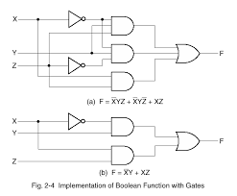
Le porte logiche
25
I circuiti logici possono essere considerati alla stregua di macchine che contengono uno o più apparati di ingresso (input)ed un singolo apparato d’uscita (output)
Questi circuiti sono costruiti a partire da circuiti elementari e prendono il nome di porte logiche e sono in grado di implementare le tavole di verità dei connettivi verofunzionali fondamentali.
In informatica, l'unità di misura elementare dell'informazione è il bit, che viene rappresentata alternativamente con le cifre 0 e 1, in quanto corrisponde a una scelta tra due alternative egualmente possibili.
Applicando in ingresso ad una porta logica una tensione di input (1) o non applicandola affatto (0) si produrrà come effetto la presenza o l’assenza di una tensione in uscita (1 o 0) a seconda della tavola di verità del connettivo implementato logicamente.

Slide 27
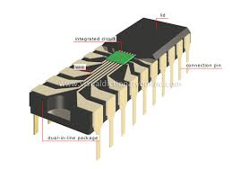
I circuiti integrati
26
Le porte logiche non sono commercializzate come singoli componenti, ma sotto forma di circuiti integrati.
Un circuito integrato o IC (da Integrated Circuit) detto anche chip, è un dispositivo elettronico contenente spesso migliaia di componenti singoli, quali transistor, diodi, resistenze etc. contenuti all'interno di una singola piastrina di materiale semiconduttore, solitamente silicio.
Package
Chip
il chip viene incapsulato in un contenitore, di solito di materiale plastico, detto package. Dal package spuntano i terminali metallici di connessione del circuito detti piedini o pin.
PIN
Il tipo di package più usato per le porte logiche è il DIP (Dual In-Line Package), il quale presenta 14 pin suddivisi in due file di 7 sui due lati del contenitore.

Slide 28
Le famiglie logiche
27
Una famiglia logica (logic family) è un gruppo di integrati digitali realizzati con le stesse tecnologie e compatibili elettricamente fra loro.
Tra le famiglie logiche più diffuse vi è la TTL (Transistor Transistor Logic), a sua volta suddivisa in diverse sottofamiglie.
Gli integrati della famiglia TTL sono contraddistinti dalla sigla 74 (o 54 per la serie militare) seguita da altre due cifre che identificano il tipo di integrato.
Sigla | Descrizione
7400 | 4 NAND a 2 ingressi
7402 | 4 NOR a 2 ingressi
7404 | 6 NOT
7408 | 4 AND a 2 ingressi
7432 | 4 OR a 2 ingressi
74386 | 4 XOR a 2 ingressi
74LS08
L’IC implementa 4 porte logiche AND (quadruplo AND)
famiglia TTL
Low Power Schottky
TTL a bassa potenza e lenta velocità di commutazione

Slide 29
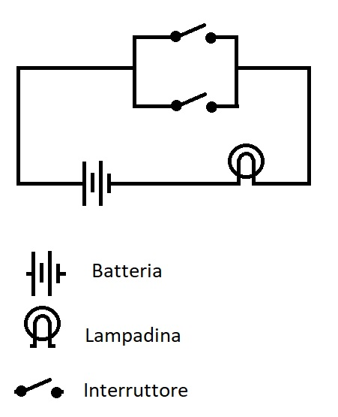
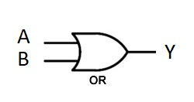
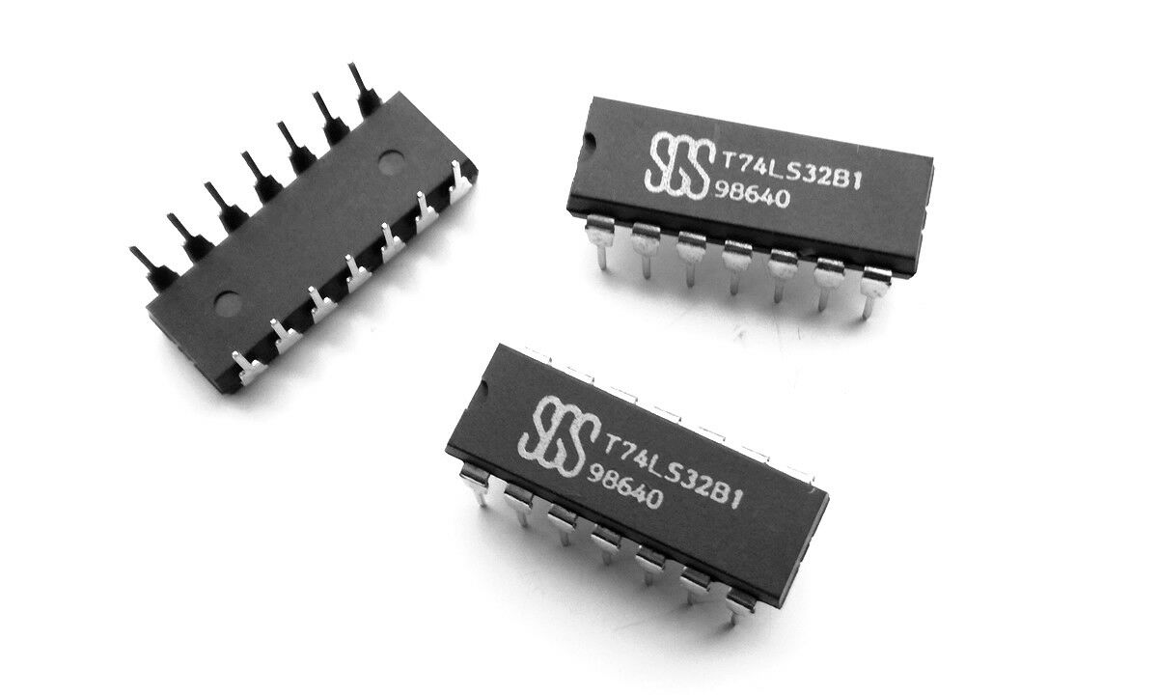
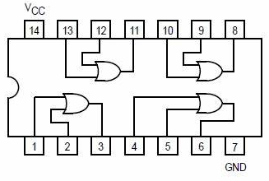
Porta Or
28
Si consideri il seguente circuito elettrico:
Simbolo Gate OR
Circuito integrato
IC- 74LS32 OR GATE
A | B | A+B=Y
I | I | I
I | 0 | I
0 | I | I
0 | 0 | 0
La lampadina si accenderà solo quando uno dei due interruttori o entrambi saranno chiusi

Slide 30
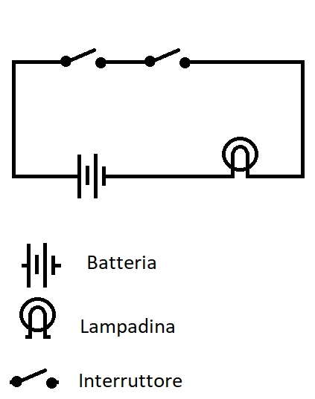
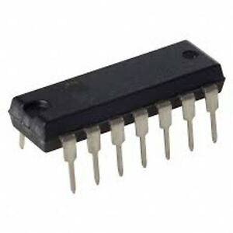
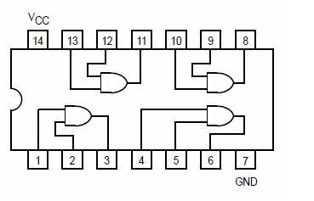
Porta AND
29
Circuito integrato
Si consideri il seguente circuito elettrico:
IC- 74LS09 QUAD 2-INPUT AND GATE
Simbolo Gate AND
A | B | A x B=Y
I | I | I
I | 0 | 0
0 | I | 0
0 | 0 | 0
La lampadina si accenderà solo quando entrambi gli interruttori saranno chiusi

Slide 31
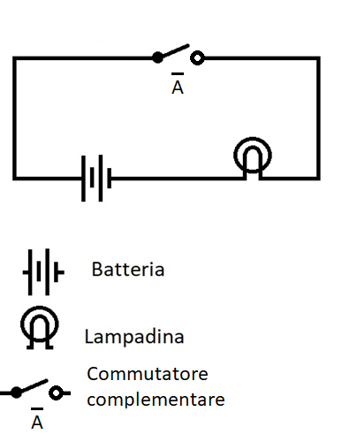
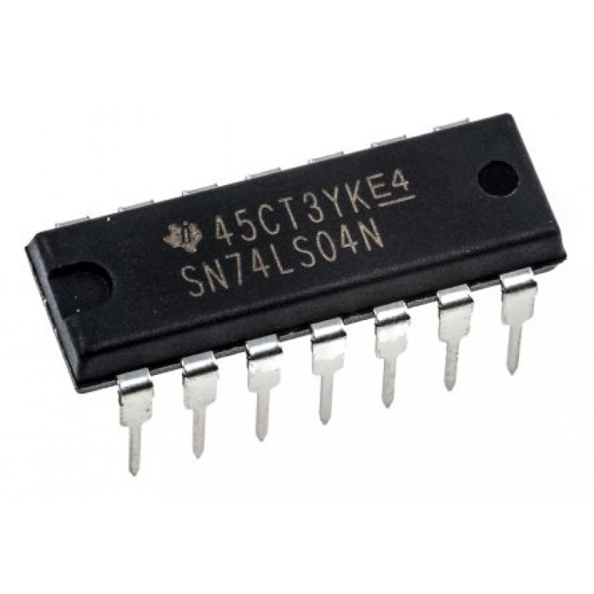
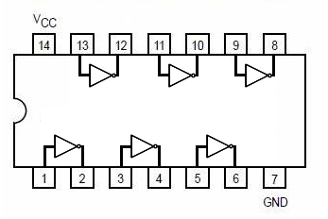
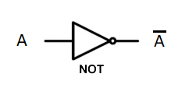
Porta NOT
30
Circuito integrato
Si consideri il seguente circuito elettrico:
IC- 74LS04 QUAD 2-INPUT AND GATE
La lampadina si accenderà solo quando il commutatore complementare è aperto (circuito chiuso)
A | Ā
I | 0
0 | I
Simbolo Gate NOT

Slide 32
Credits
http://www.elemania.altervista.org/digitale/circuiti/circ6.html
A.A.V.V. Il pensiero e la meraviglia, Zanichelli, 2020
Lipschutz Seymour, Matematica di base per il calcolatore, Fabbri- Bompiani - Sonzogno, 1984
Low Power Schottky TTL Ics, Databook, SGS - Thompson, 1991
Palladino Dario, Corso di Logica, Carocci Editore, 2020

